Slide 1
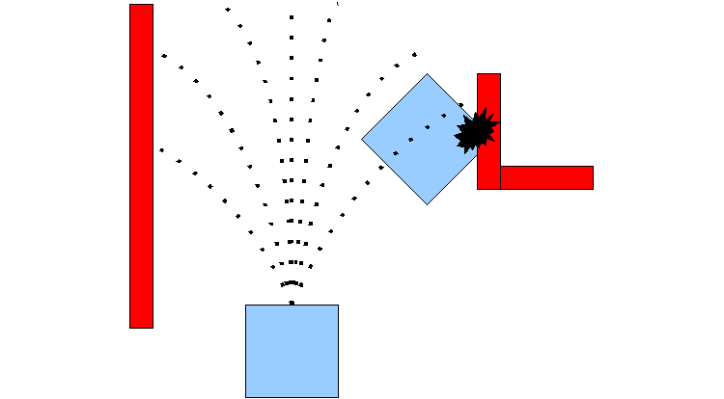
base_local_planner_EvalTrajectory
path_distマップ
goal_distマップ
ローカル
コストマップ

Slide 2
base_local_planner_coord
z
上方向
x
縦方向
(前方)
回転方向
y
横方向

